Slide 1
离 散 数 学
主讲教师：张艳群
zhyq@cumt.edu.cn
中国矿业大学计算机学院

Slide 2
1. 课程的性质
离散数学是现代数学的一个重要分支，也是计算机
科学与技术一级学科及其相关专业必修的基础理论的
核心课程。它是学习后续专业课程不可缺少的数学工
具。《中国计算机科学与技术学科教程》中将其列为
计算机科学与技术专业14个知识领域之一。
该课程结合计算机学科的特点，主要研究离散量
结构及相互关系，因此离散数学充分描述了计算机学
科离散性的特点。它是一门理论性较强，应用性较广
的课程。

Slide 3
2.课程的目的（1）
掌握离散数学的基本概念和基本原理，为学习计算机专业数据结构、编译原理、电路设计等各后续课程做好必要的知识准备。

Slide 4
2.课程的目的（2）
通过这些知识的学习进一步提高学生的抽象思维和严密的逻辑推理能力，为从事计算机相关的理论研究与应用提供必要的描述工具和理论基础。
离散课的教学活动对于学生的创新能力培养有其自身优势。学生通过这门课程的学习，会逐步学会如何从“离散”理解计算机，而且这门课程的逻辑思维与一些具体知识和技能结合的处理，其抽象思维能力对培养学生们能够从复杂的工程实际中正确地提炼出“抽象”问题的能力，并采用现代科学技术所能提供的最有效的方法和手段去解决问题的能力都会让他们在今后的工作和学习中受益匪浅。

Slide 5
3.课程的特点
定义与定理多
离散数学是建立在大量定义之上的逻辑推理学科，因此对概念的理解是我们学习这门课程的核心。在学习这些概念的基础上，要特别注意概念之间的联系，而描述这些联系的实体则是大量的定理与性质。
方法性强
离散数学的许多证明题中，方法性是非常强的，如果掌握了题的证明方法，很容易就可以证出来，反之则事倍功半。所以在学习该课程中要善于总结，勤于思考，这也是培养分析问题、解决问题能力与抽象思维能力的一个过程。

Slide 6
离散数学组成
第一篇 集合论
第二篇 代数系统
第三篇 数理逻辑
第四篇 图论

Slide 7
集合论
第一章 集合论初步
第二章 关系
第三章 函数
第四章 有限集和无限集*

Slide 8
第一章 集合论
§1.1 集合的基本概念
§1.2 幂集、n元有序组与笛卡儿积

Slide 9
§1.1 集合的基本概念
什么是集合(Set)？
“所要讨论的一类对象的整体”；
“具有同一性质单元的集体”
通常，用大写的英文字母A, B, C,……表示集合；

Slide 10
例如:
1、二十六个英文字母可以看成是一个集合；
2、所有的自然数看成是一个集合；
3、计算机学院2007级的学生可以看成是一个集合；
4、这间教室中的所有座位可以看成是一个集合。

Slide 11
集合的元素(member或element)
组成一个集合的那些对象或单元称为这个集合的元素。
通常，用小写的英文字母a, b, c,…或者a₁,a₂,b₁,b₂…表示集合中的元素

Slide 12
属于(belong to) ∈
设A是一个集合，a是集合A中的元素，记以a∈A，读作a属于A；若a不是集合A中的元素，则记以a∉A，读作a不属于A。
例如：A是正偶数集合，则2∈A，8∈A，36∈A；而 3∉A，9∉A，17∉A

Slide 13
有限集 、无限集
包含有限个元素的集合，称为有限集或有穷集(finite set)；
包含无限个元素的集合，称为无限集或无穷集(infinite set )。
例：所有英文字母组成的集合是有限集，整数集合是无限集。

Slide 14
空集、全集
约定，存在一个没有任何元素的集合，称为空集(empty set) ，记为φ，有时也用{}来表示。
约定，所讨论的对象的全体称为全集(universal set)，记作E，我们所讨论的集合都是全集的子集 。全集是相对的。

Slide 15
集合的元素数
设A是有穷集合， A中元素的个数称为集合A的元素数，记为|A|。
例如，设A是所有英文字母组成的集合，则|A|=26。
特别， | φ |=0

Slide 16
集合的表示法（显式，隐式）
列举法；将集合中的元素一一列举，或列出足够多的元素以反映集合中元素的特征，例如：V={a,e,i,o,u} 或B={1,4,9,16,25,36……}。
描述法 ；通过描述集合中元素的共同特征来表示集合，例如：
V= {x|x是元音字母}
B= {x|x=a² , a是自然数}

Slide 17
文氏图(Venn Diagram)
(John Venn 1834-1883英国数学家)
用一个大的矩形表示全集，在矩形内画一些圆或其它的几何图形，来表示集合，有时也用一些点来表示集合中的特定元素。
例如：集合V={a,e,i,o,u} ，用文氏图表示如下:
o
E
e
a
i
u
V

Slide 18
集合的特征
确定性；
互异性；
无序性；
多样性；

Slide 19
确定性
任何一个对象，或者是这个集合的元素，或者不是，二者必居其一；
例如：A={x|x是自然数，且x<100}
B={x|x是年轻人}
C={x|x是秃子}

Slide 20
互异性
集合中任何两个元素都是不同的，即集合中不允许出现重复的元素。
例如： 集合A={a,b,c,c,b,d}，实际上，应该是A={a,b,c,d}

Slide 21
无序性
集合与其中的元素的顺序无关
例如： 集合{a,b,c,d,e}、{d,c,e,a,b}、 {e,c,d,b,a}，都是表示同一个集合。

Slide 22
多样性
集合中的元素可以是任意的对象，相互独立，不要求一定要具备明显的共同特征。
例如：
A={a,{a},{{a},b},{{a}}, 1}
A={1,a,*,-3,{a,b},{x|x是汽车},地球}

Slide 23
集合间的关系
1.相等
2.包含

Slide 24
【定义】集合相等
当两个集合A和B的元素完全一样，即A，B实际上是同一个集合时，则称集合A，B相等，记以A=B。
例：设A={x|x是偶数，且0<x<10}，B={2,4,6,8}，则A=B。

Slide 25
【定义】包含
设A，B是两个集合，若A的元素都是B的元素，则称A是B的子集(subset) ，也称B包含A，或A包含于B，记以A ⊆ B，或B ⊇ A 。
若A⊆B，且A≠B，则称A是B的真子集(proper subset)，也称B真包含A，或A真包含于B，记以A⊂B，或B ⊃ A 。

Slide 26
例：
设A={2,4,6,8} ，B= {x|x是正偶数}， C={x|x是整数},则有A ⊆ B，B ⊆C，A⊆C,并且A ⊂ B，B ⊂ C，A ⊂ C 。

Slide 27
重要结论
对任意集合A, 有A ⊆ A。
φ是任意集合的子集，且空集是唯一的。
对于任意两个集合A、B，A=B当且仅当A⊆B 且 B⊆ A。

Slide 28

讨论：
是否存在集合A和B, 使得A∈B 且A⊆ B ？若存在，请举一例。
设A={a} ，B={a,{a},b,c}，则有:
A∈B 且A⊆ B
再例如： φ ∈{φ}且φ ⊆{φ}

Slide 29
集合的代数运算
并
交
差
补
对称差

Slide 30
【定义】集合的并集(Union)
设A，B是两个集合。所有属于A或者属于B的元素组成的集合，称为A和B的并集，记以A∪B。即A∪B={x|x∈A或x∈B}
例，令A={ a, b ,c , d}，B={c ,d ,e ,f }，于是A∪B={a，b，c，d，e，f}。

Slide 31
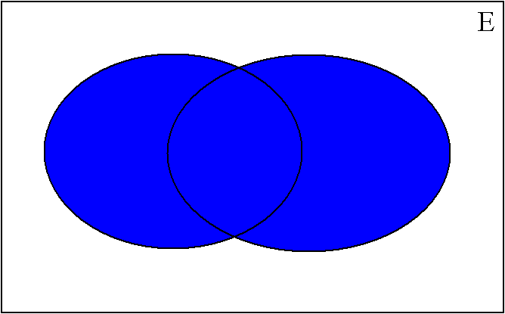
并集的文氏图
A
B
A∪B

Slide 32
【定义】集合的交集(Intersection)
设A，B是两个集合。由属于A又属于B的元素组成的集合，称为A和B的交集，记以A∩B。即A∩B={x|x∈A且x∈B}
例如，令A={a，b，c，d}，B={c，d，e，f}，于是A∩B={c，d}。

Slide 33
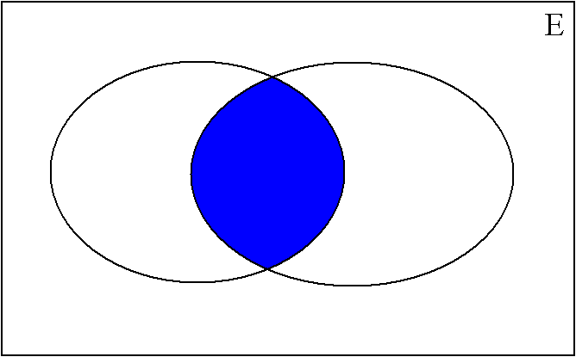
交集的文氏图
A
B
A∩B

Slide 34

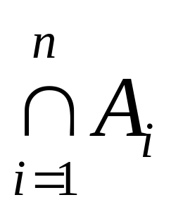
并集和交集的推广
设A₁，A₂，…，A_{n}是n个集合，则，
A₁∪A₂∪…∪A_{n} ，简记为
A₁∩A₂∩…∩A_{n} ，简记为

Slide 35
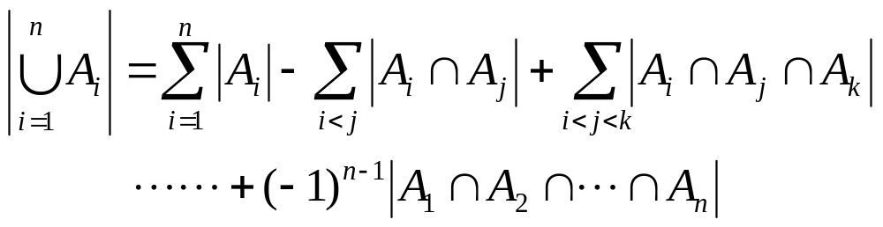
容斥原理 (principle of inclusion-exclusion)
设A₁，A₂，…，A_{n}是n个集合，则
称为包含排斥原理，简称容斥原理。

Slide 36
【定义】集合的补集(Complement)
设A是一个集合，全集E与A的差集称为A的补集，记以~A。即~A=E-A
例如，令E={a，b，c，d，e，f}，
A={b，c}，于是~ A={a，d，e，f}。
特别， ~ φ=E
~E= φ

Slide 37

补集的文氏图
E
A
A的补集

Slide 38
【定义】集合的差集(Difference)
设A，B是两个集合。由属于集合A而不属于集合B的所有元素组成的集合，称为A与B的差集，记以A-B。
即A-B={x|x∈A且x∉B}
例如，令A={a，b，c，d}，B={c，d，e，f}，于是A - B={a，b}。

Slide 39
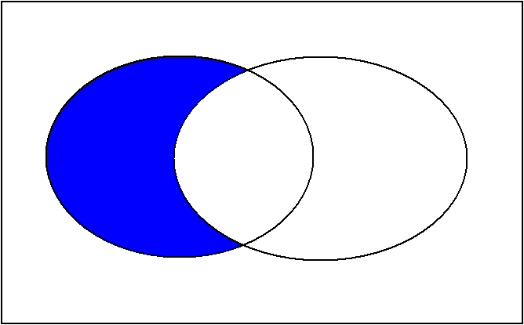
差集的文氏图
E
A
B
A-B

Slide 40
【定义】集合的对称差
设A，B是两个集合。则A与B的和(对称差),记以A+B, 定义为A+B=(A-B)∪(B-A)。
A与B的对称差还有一个等价的定义，即A+B=(A∪B)-(A∩B)。
例：令A={a, b, c, d}，B={c, d, e, f}，于是A+B={a，b， e，f}。

Slide 41
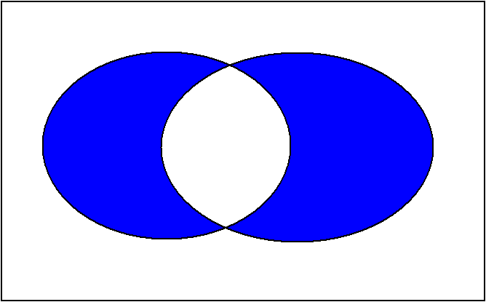
对称差的文氏图
E
A
B
A+B

Slide 42
【定义】幂集(power set)
§1.2幂集、n元有序组与笛卡儿积
设A 是集合，A的所有子集为元素组成的集合称为A的幂集，记以ρ(A)或 2^{A}。
ρ(A)={S|S ⊆ A}
例： A={a,b,c} ，则
ρ(A)={φ,{a},{b},{c},{a,b},{a,c},{b,c},{a,b,c}}

Slide 43
幂集的性质
若A为有穷集，|A|=n，则
|2^{A} | = |ρ(A)|= C_{n}⁰ + C_{n}¹ + … + C_{n}^{n} =2n
x∈ρ(A)当且仅当x⊆A。
设A、B是两个集合，A⊆B当且仅当ρ(A)⊆ρ(B)；

Slide 44
【定义】有序n元组(ordered n-tuple)
我们将(a₁,a₂ ,… ,a_{n})称为有序n元组，其中，a₁是其第一个元素， a₂是其第二个元素，… ，a_{n}是其第n个元素。
两个有序n元组(a₁,a₂ ,… ,a_{n})和(b₁,b₂ ,… ,b_{n})相等当且仅当a_{i}=b_{i} , i=1,2,…,n

Slide 45
【定义】序偶(ordered pairs)
对于有序n元组，当n=2时，我们将其称作有序二元组，也称作有序对,或序偶。
序偶的特点：
若a≠b,则(a,b)≠(b,a)
两个有序对(a,b)和(c,d)相等当且仅当a=c，b=d

Slide 46
【定义】笛卡儿积(Cartesian product)
设A，B是两个集合，所有有序对(x, y)做成的集合(其中x∈A，y∈B)，称为A，B的笛卡儿积，记以A×B。
A×B={(x，y)|x∈A且y∈B}。

Slide 47
【定义】笛卡儿积的推广
设A₁,A₂ , …,A_{n}是n个集合，由所有有序n元组(a₁,a₂,…,a_{n})做成的集合(其中a_{i}∈A_{i}，i=1,2, … ,n)，称为A₁,A₂,…,A_{n}的笛卡儿积，记以A₁×A₂ ×…×A_{n}。
A₁×A₂ ×…×A_{n}={(a₁,a₂ ,… ,a_{n}) | a_{i}∈A_{i}，i=1,2, … ,n }。

Slide 48
例如：
设A={1,2}，B={a,b,c},则A×B={(1,a), (1,b),(1,c),(2,a),(2,b),(2,c)；
B×A ={(a,1), (a,2),(b,1),(b,2),(c,1),(c,2)}；

Slide 49
笛卡儿积的性质
|A×B|=|A| × |B|；
对任意集合A，有A×φ=φ，φ×A=φ；
笛卡儿积运算不满足交换律，即A×B≠B×A；
笛卡儿积运算不满足结合律，即(A×B)×C≠A×(B×C)

Slide 50
5.笛卡儿积运算对并和交运算满足分配律， 即:
A×(B∪C)=(A×B)∪(A×C)，
(B∪C)×A=(B×A)∪(C×A)，
A×(B∩C)=(A×B)∩(A×C)， (B∩C)×A=(B×A)∩(C×A)；
6. 设A，B，C，D是集合，若A⊆C且B⊆D，则A×B ⊆ C×D。

Slide 51
对于任意集合A,B,C有如下运算律：
等幂律： A∩A=A，A∪A=A。
交换律： A∩B=B∩A，A∪B=B∪A。
结合律： (A∩B)∩C=A∩(B∩C)， (A∪B)∪C=A∪(B∪C)。
分配律： A∩(B∪C)=(A∩B)∪(A∩C)， A∪(B∩C)=(A∪B)∩(A∪C)

Slide 52
5.吸收律： A∩(A∪B)=A，
A∪(A∩B)=A。

Slide 53
互补律： ~A∩A= φ ，~A∪A=E
摩根律： ~(A∩B)=~ A ∪ ~ B ~(A∪B)=~ A ∩ ~ B
同一律： E∩A=A，φ∪A=A。
零一律： φ∩A=φ，E∪A=E。
双重否定律：~(~A)=A

Slide 54
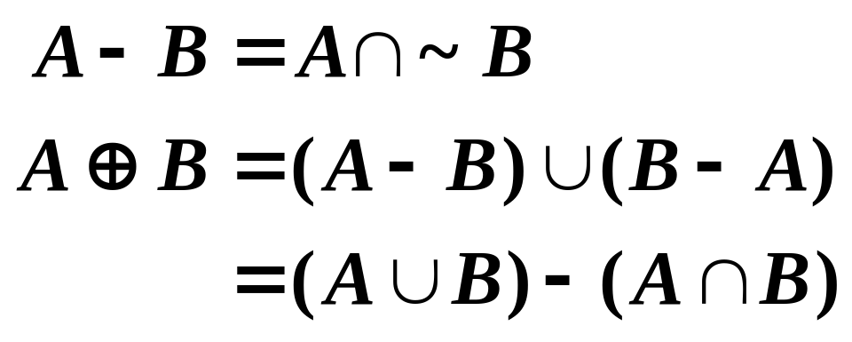
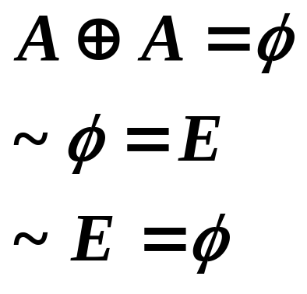
其它算律：

Slide 55
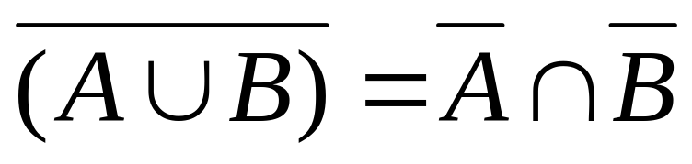
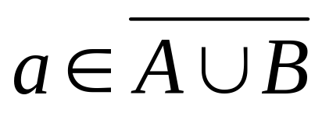
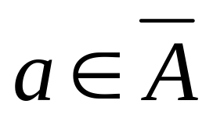
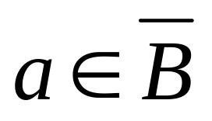
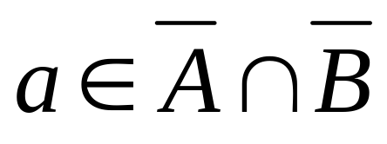
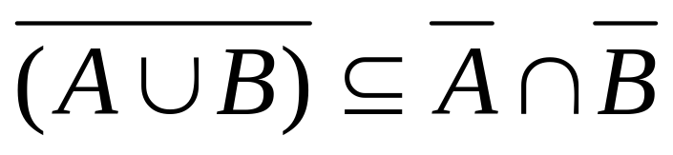
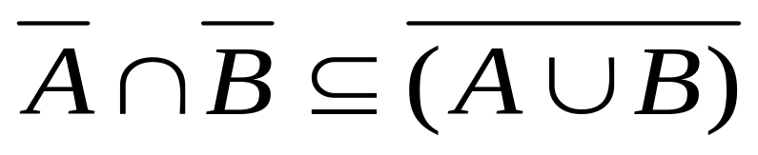

证明：
证明：任取 ，即a∉A∪B，亦即a∉A且a∉B，于是 且 ，故
，所以
任取 ，即 且 ，亦即a∉A且a∉B，于是a∉A∪B ，故
，所以
从而， 得证。

Slide 56
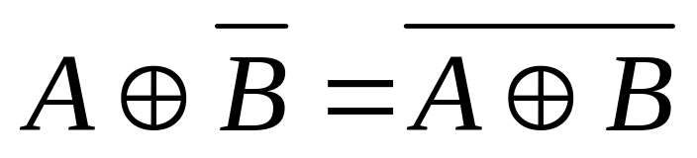
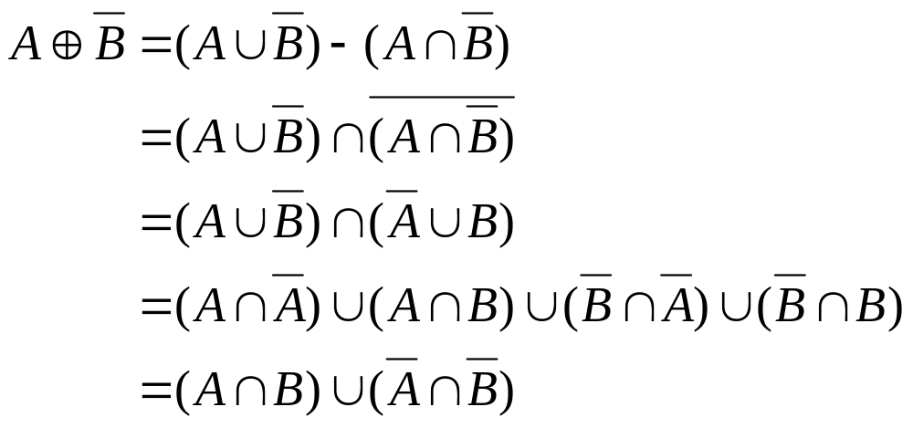
证明：

Slide 57
